Slide 1
Abstract Class dan Interface
PEMROGRAMAN BERORIENTASI OBJEK 2026
PERTEMUAN
Kerangka yang sengaja belum lengkap dan kontrak kemampuan: abstraksi, pilar keempat PBO
10
dari 16
Program Studi Informatika · Universitas Mulawarman
Jalur praktik: Python dan Java
Notes:
Selamat datang di Pertemuan 10. Hari ini kita belajar abstraksi, pilar keempat PBO. Kita akan membuat kelas abstrak, yaitu cetak biru yang sengaja belum lengkap, dan interface, yaitu kontrak kemampuan. Keduanya membuat program lebih aman: kesalahan desain ketahuan lebih awal, dan kelas-kelas yang tidak bersaudara pun bisa diperlakukan dengan cara yang sama. Semua bahan ada di folder Pertemuan-10-Abstract-Class-dan-Interface di GitHub.

Slide 2

Tujuan Pembelajaran
Setelah pertemuan ini, kamu mampu:
1
Menjelaskan arti abstraksi dengan analogi sehari-⁠hari.
2
Menjelaskan ciri kelas abstrak dan method abstrak, termasuk kapan pelanggarannya ketahuan di Python dan di Java.
3
Menjelaskan pola template method: method konkret yang memanggil method abstrak.
4
Menjelaskan interface sebagai kontrak kemampuan dan mengapa satu kelas boleh memenuhi banyak interface.
5
Memilih antara kelas abstrak dan interface untuk sebuah kasus, lengkap dengan alasannya.
6
Membaca dan menggambar kelas abstrak, interface, dan relasi realisasi pada diagram kelas UML.
Notes:
Inilah enam kemampuan yang kita kejar hari ini. Dua istilah kunci yang akan sering muncul adalah kelas abstrak dan interface. Di akhir pertemuan, kamu seharusnya bisa menjawab pertanyaan sederhana tetapi penting: untuk sebuah kasus, mana yang lebih cocok, dan mengapa? Seperti biasa, setelah konsep di slide ini, lanjutkan ke halaman praktik Python atau Java, halaman Jembatan Python ↔ Java, latihan, lalu kuis.

Slide 3

Mengingat Kembali
Polimorfisme: satu panggilan method, perilaku berbeda tergantung objek sebenarnya. Kuncinya override.
Parameter bertipe kelas induk boleh menunjuk objek kelas anak, misalnya Pesanan.bayar(pembayaran).
Python mengenal duck typing, sedangkan Java mewajibkan tipe bersama.
Dari pertemuan sebelumnya
Yang janggal: objek Pembayaran sendiri bisa dibuat, dan nama metodenya “Pembayaran umum”.
Notes:
Di Pertemuan 09, Pesanan.bayar() bisa menerima tunai, QRIS, maupun kartu tanpa satu pun percabangan, berkat polimorfisme. Namun, ada satu hal janggal yang sengaja kita biarkan: kelas Pembayaran sendiri bisa dibuat objeknya, dan nama metodenya "Pembayaran umum".
Pertanyaan untuk kelas: pernahkah kamu membayar di kasir dengan pembayaran umum? Hari ini kita memperbaiki kejanggalan itu, lalu belajar membuat kontrak yang bisa dipatuhi kelas-kelas yang tidak bersaudara.

Slide 4

Agenda Hari Ini
1
2
3
Masalah “pembayaran umum” dan abstraksi
Kelas abstrak dan method abstrak
Template method: kerangka tetap
4
5
6
Interface: kontrak kemampuan
Kelas abstrak atau interface? Plus UML
Studi kasus KedaiKita
Notes:
Inilah alur kita hari ini. Kita mulai dari kejanggalan di KedaiKita, lalu mengenal ide besarnya, yaitu abstraksi. Setelah itu kita belajar dua alatnya: kelas abstrak beserta pola template method, lalu interface. Kita tutup dengan panduan memilih di antara keduanya, cara menggambarnya di diagram kelas, dan dua perbaikan besar di KedaiKita.

Slide 5
Abstraksi: Menonjolkan yang Penting
BAGIAN 1
1
Dari kasir yang kebingungan menuju ide besar pilar keempat PBO.
Notes:
Sebelum belajar sintaks baru, kita rasakan dulu masalahnya di KedaiKita. Setelah itu kita kenali ide besarnya lewat benda sehari-hari: mobil dan stopkontak.

Slide 6


Masalah: “Pembayaran Umum” yang Janggal
Pelanggan berkata, “Saya bayar pakai pembayaran umum.” Kasir bingung: yang ada selalu jenis tertentu.
Masalah 1: objek Pembayaran “umum” bisa dibuat, padahal wujudnya tidak jelas.
Masalah 2: kelas anak baru, misalnya PembayaranEWallet, lupa meng-⁠override proses().
Akibatnya, proses() milik induk yang selalu berhasil dipakai: pesanan tercatat LUNAS tanpa uang masuk!
Perhatikan
Masalah kedua paling berbahaya karena program tidak protes sama sekali. Kita baru sadar setelah uang di laci kasir tidak cocok dengan laporan.
Notes:
Bayangkan kamu kasir KedaiKita. Seorang pelanggan berkata, "Saya bayar pakai pembayaran umum, ya." Kamu pasti bingung, karena di dunia nyata tidak ada pembayaran yang umum saja; yang ada selalu jenis tertentu. Kejanggalan ini menimbulkan dua masalah. Pertama, objek Pembayaran umum bisa dibuat. Kedua, dan ini yang paling berbahaya, kelas anak baru yang lupa meng-override proses() diam-diam memakai proses() milik induk yang selalu berhasil. Kita butuh cara untuk berkata kepada bahasa pemrograman: kelas ini hanya kerangka, jangan izinkan siapa pun membuat objeknya, dan setiap kelas anak wajib menulis nama_metode() serta proses() versinya sendiri.

Slide 7

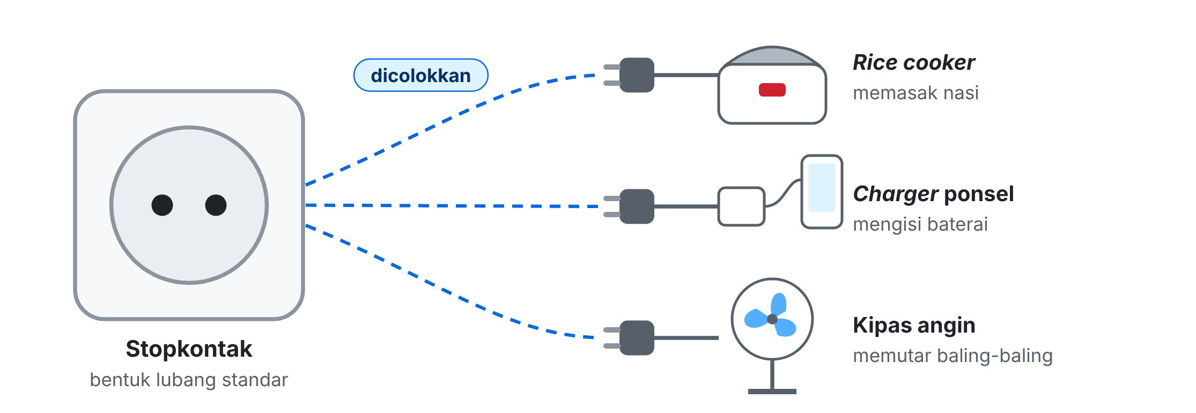
Stopkontak: Satu Standar untuk Banyak Alat
Stopkontak hanya peduli bentuk colokan, bukan alatnya. Pemakai cukup mengenal kontraknya, tanpa perlu tahu detail di dalam setiap alat.
Notes:
Saat menyetir mobil, kamu memakai setir, pedal gas, pedal rem, dan tuas persneling, tanpa perlu tahu bagaimana bensin disemprotkan ke mesin. Detail rumit itu disembunyikan. Stopkontak bekerja dengan ide yang sama. Rice cooker, charger ponsel, dan kipas angin bisa dicolokkan ke stopkontak yang sama, karena stopkontak tidak peduli alat apa yang dicolokkan; yang penting colokannya sesuai standar. Dalam PBO, stopkontak adalah kontrak, yaitu kelas abstrak atau interface. Setiap alat adalah kelas konkret yang memenuhi kontrak itu dengan caranya sendiri.

Slide 8

Abstraksi: Apa, Bukan Bagaimana
Abstraksi (abstraction)
Cara berpikir yang menonjolkan hal yang penting (apa yang bisa dilakukan) dan menyembunyikan detail yang tidak perlu diketahui pemakai (bagaimana cara melakukannya).
Kasir KedaiKita cukup berkata “proses pembayaran ini”, tanpa peduli tunai, QRIS, atau kartu.
Kelas abstrak: kerangka bersama untuk kelas-⁠kelas yang bersaudara (hubungan “adalah”).
Interface: kontrak kemampuan untuk kelas yang belum tentu bersaudara (hubungan “bisa”).
Notes:
Abstraksi ada di mana-mana. Mesin ATM menonjolkan tombol tarik tunai dan cek saldo, sedangkan proses ke server bank disembunyikan. Kasir KedaiKita cukup berkata "proses pembayaran ini" tanpa peduli jenisnya. Dalam PBO, ada dua alat utama untuk menerapkan abstraksi, yaitu kelas abstrak dan interface, yang menjadi pokok bahasan hari ini. Abstraksi mirip enkapsulasi dari Pertemuan 04, tetapi fokusnya berbeda. Enkapsulasi melindungi data di dalam objek agar tidak dirusak dari luar, sedangkan abstraksi memilih wajah apa yang ditunjukkan objek kepada pemakainya. Keduanya sering bekerja bersama.

Slide 9
Kelas Abstrak dan Template Method
BAGIAN 2
2
Cetak biru yang sengaja belum lengkap, janji yang wajib ditepati, dan kerangka yang tetap.
Notes:
Di bagian ini kita belajar membuat kelas yang tidak bisa dibuat objeknya, method yang wajib diisi kelas anak, dan pola template method yang memadukan keduanya.

Slide 10
Kelas Abstrak: Cetak Biru yang Sengaja Belum Lengkap
Kelas abstrak (abstract class)
Kelas yang tidak bisa dibuat objeknya secara langsung. Kelas ini menjadi kerangka bersama bagi kelas-⁠kelas anak. Lawannya adalah kelas konkret: kelas biasa yang boleh dibuat objeknya.
Di diler, kamu tidak bisa membeli “kendaraan” saja; yang ada selalu motor atau mobil.
Method abstrak hanya punya “kepala” tanpa isi. Kelas anak konkret wajib meng-⁠override-nya.
Tetap boleh punya atribut, konstruktor, dan method konkret, serta boleh dipakai sebagai tipe.
Notes:
Pergilah ke diler dan katakan, "Saya mau beli satu kendaraan." Penjualnya pasti bertanya, motor atau mobil? Kendaraan adalah konsep umum; benda nyatanya selalu jenis tertentu. Method abstrak bekerja seperti kolom bertanda bintang merah di formulir beasiswa: wajib diisi. Ingat, kelas abstrak bukan kelas kosong. Kelas Kendaraan di contoh 03 punya atribut plat dan bensin, konstruktor, serta method konkret isi_bensin(). Konstruktornya dipanggil saat objek kelas anak dibuat. Variabel, parameter, atau list bertipe kelas abstrak juga boleh, dan isinya selalu objek kelas konkret, persis seperti parameter pembayaran di Pesanan.bayar().

Slide 11

Menandai Kelas dan Method Abstrak
Python: mewarisi ABC dan memakai @abstractmethod. Java: kata kunci abstract. PersegiPanjang mengisinya, jadi ia konkret.
Python
python/contoh/contoh02_kelas_abstrak.py
Java
java/contoh/Contoh02KelasAbstrak.java
from abc import ABC, abstractmethod
class Bentuk(ABC):
# ... (dilewati)
@abstractmethod
def luas(self) -> int:
"""Menghitung luas (cm2)."""
# ... (dilewati)
class PersegiPanjang(Bentuk):
# ... (dilewati)
def luas(self) -> int:
return self.panjang * self.lebar
abstract class Bentuk {
/** Menghitung luas (cm2). */
public abstract int luas();
// ... (dilewati)
}
class PersegiPanjang extends Bentuk {
// ... (dilewati)
@Override
public int luas() {
return panjang * lebar;
}
// ... (dilewati)
}
Notes:
Python tidak punya kata kunci abstract. Pustaka standarnya menyediakan modul abc dengan dua bahan: kelas ABC yang diwarisi kelas abstrak, dan dekorator @abstractmethod di atas setiap method abstrak. Isinya cukup docstring. Java memakai kata kunci abstract di depan class dan di depan method; method abstrak tidak punya kurung kurawal dan diakhiri titik koma. Bentuk juga punya method abstrak keliling(). PersegiPanjang mengisi keduanya sehingga menjadi kelas konkret. Jika kita menulis Bentuk() di Python, program berhenti dengan TypeError saat baris itu dijalankan. Di Java, new Bentuk() ditolak saat kompilasi dengan pesan is abstract; cannot be instantiated. Kode lengkapnya adalah contoh 02.

Slide 12

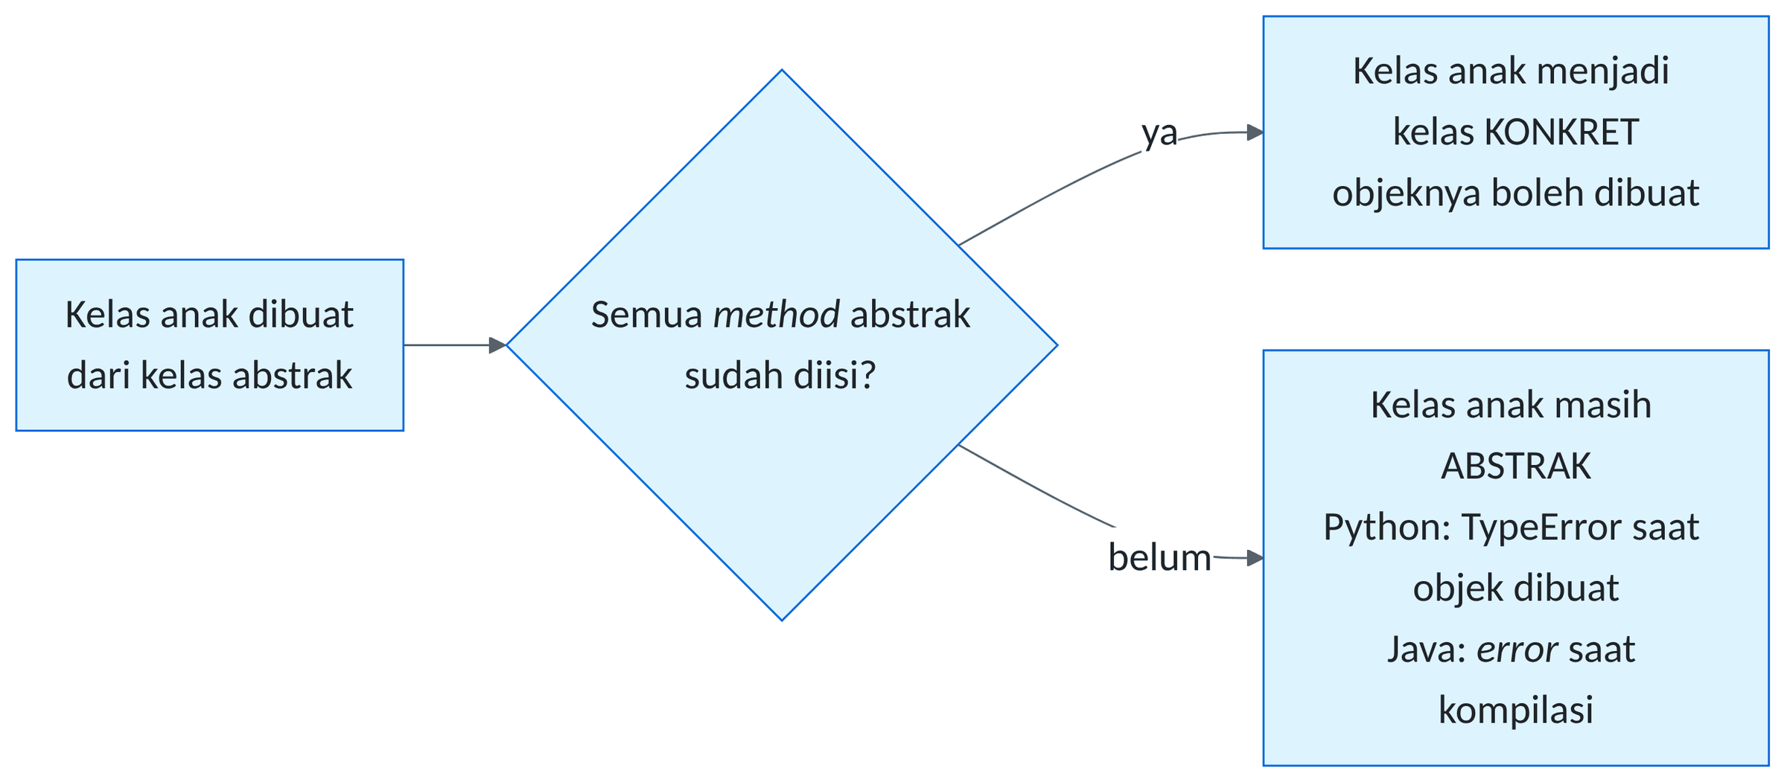
Method Abstrak: Janji yang Wajib Ditepati
Override biasa itu boleh, sedangkan override method abstrak itu wajib. Kelas abstrak mengubah “sebaiknya” menjadi “harus”.
Notes:
Diagram ini menjawab masalah kedua di awal pertemuan. Kelas anak dari kelas abstrak harus mengisi semua method abstrak agar menjadi kelas konkret. Kelas anak yang baru mengisi sebagian masih dianggap abstrak; di Java, kelas seperti itu wajib ditandai abstract juga. Kedua bahasa sama-sama menolak, tetapi waktunya berbeda. Python baru memeriksa saat objek dibuat, jadi baris-baris sebelumnya sempat dijalankan. Java memeriksa saat kompilasi, sehingga tidak ada satu baris pun yang dijalankan. Satu catatan kecil: Python hanya menolak jika kelas itu masih punya method abstrak. Kelas yang mewarisi ABC tanpa method abstrak tetap bisa dibuat objeknya, sedangkan kelas abstract di Java selalu ditolak.

Slide 13
Template Method: Kerangka Tetap, Detail Menyusul
tampilkan() menetapkan urutan langkah. judul() dan isi() diisi kelas anak; penutup() adalah hook yang boleh diganti.
Python
python/contoh/contoh04_template_method.py
Java
java/contoh/Contoh04TemplateMethod.java
def tampilkan(self):
print("=" * LEBAR)
print(self.judul())
print("-" * LEBAR)
for baris in self.isi():
print(baris)
print("-" * LEBAR)
print(self.penutup())
print("=" * LEBAR)
@abstractmethod
def judul(self) -> str:
"""Judul laporan."""
public final void tampilkan() {
System.out.println("=".repeat(LEBAR));
System.out.println(judul());
System.out.println("-".repeat(LEBAR));
for (String baris : isi()) {
System.out.println(baris);
}
System.out.println("-".repeat(LEBAR));
System.out.println(penutup());
System.out.println("=".repeat(LEBAR));
}
/** Judul laporan. */
public abstract String judul();
Notes:
Bayangkan format laporan resmi di kampus: selalu garis kop, judul, isi, lalu penutup. Laporan kehadiran dan laporan perpustakaan hanya berbeda di judul dan isinya. Template method adalah method konkret di kelas abstrak Laporan yang menetapkan urutan langkah, lalu menyerahkan langkah yang berbeda ke method abstrak. Ada tiga jenis langkah: langkah tetap seperti mencetak garis, langkah wajib seperti judul() dan isi(), serta langkah opsional atau hook seperti penutup(). Di Java, tampilkan() diberi final agar kerangkanya tidak bisa di-override; Python hanya mengandalkan kesepakatan. Ingat polimorfisme dari dalam kelas di Pertemuan 09? Pola itulah yang kini diresmikan. Template method termasuk design pattern yang dikenalkan lebih banyak di Pertemuan 14.

Slide 14
Interface: Kontrak Kemampuan
BAGIAN 3
3
Untuk kelas-⁠kelas yang tidak bersaudara, tetapi sama-⁠sama bisa melakukan sesuatu.
Notes:
Sekarang masalah yang berbeda. Kedai mencetak daftar menu dan Pesanan mencetak struk. Keduanya sama-sama bisa dicetak, tetapi jelas tidak bersaudara. Kelas induk bersama tidak cocok karena hubungan "adalah" tidak berlaku di sini.

Slide 15
Interface: Tanda Kemampuan, Bukan Keturunan
Interface (antarmuka)
Kontrak yang berisi daftar kemampuan (method) yang wajib dimiliki oleh kelas yang menyatakan diri memenuhinya. Interface tidak peduli kelas itu keturunan siapa. Hubungannya “bisa” (can-⁠do), bukan “adalah” (is-⁠a).
Seperti SIM C: tanda kemampuan mengendarai motor, bukan tanda keturunan.
Tidak bisa dibuat objeknya. Isinya terutama method tanpa isi, tanpa atribut biasa.
Python: kelas ABC yang semua method-nya abstrak. Java: kata kunci interface dan implements.
Notes:
Pikirkan SIM C. Untuk mendapatkannya, kamu tidak ditanya anak siapa atau dari keluarga mana. Kamu hanya perlu membuktikan bahwa kamu bisa mengendarai motor. Siapa pun yang punya SIM C, mahasiswa, dosen, atau pedagang, boleh mengendarai motor di jalan raya. Interface bekerja seperti itu. Nama interface biasanya menggambarkan kemampuan, misalnya BisaTerbang, BisaDinyalakan, dan DapatDicetak. Kelas yang memenuhi interface dikatakan mengimplementasikan interface itu. Python tidak punya kata kunci khusus, jadi cara yang lazim adalah kelas ABC yang semua method-nya abstrak.

Slide 16
Kontrak BisaDinyalakan dan Kelas yang Memenuhinya
Python mewarisi kelas ABC yang berisi method abstrak saja. Java menulis interface, lalu kelasnya menulis implements.
Python
python/contoh/contoh05_interface.py
Java
java/contoh/Contoh05Interface.java
class BisaDinyalakan(ABC):
"""Kontrak: benda ini bisa dinyalakan dan dimatikan."""
@abstractmethod
def nyalakan(self):
"""Menyalakan benda."""
# ... (dilewati)
class Lampu(BisaDinyalakan):
# ... (dilewati)
def nyalakan(self):
self._menyala = True
print(f"Lampu {self._ruangan} menyala")
# ... (dilewati)
interface BisaDinyalakan {
void nyalakan();
void matikan();
boolean sedangMenyala();
}
class Lampu implements BisaDinyalakan {
// ... (dilewati)
@Override
public void nyalakan() {
menyala = true;
System.out.println("Lampu " + ruangan + " menyala");
}
// ... (dilewati)
}
Notes:
Lampu, KomporGas, dan Televisi tidak punya kelas induk bersama; kompor gas bahkan bukan alat listrik. Namun, ketiganya memenuhi kontrak BisaDinyalakan: nyalakan(), matikan(), dan sedang_menyala(). Di Java, method di dalam interface otomatis public dan abstract, sehingga method yang mengisinya wajib public. Hasilnya, fungsi matikan_semua() bisa menerima daftar campuran ketiganya dan mematikan semuanya sebelum kamu berangkat kuliah, karena ia hanya memanggil method yang dijanjikan kontrak. Jika KipasAngin lupa menulis satu method, Python menolak saat objeknya dibuat, sedangkan Java menolak saat kompilasi walaupun objeknya belum pernah dibuat. Kode lengkapnya adalah contoh 05.

Slide 17
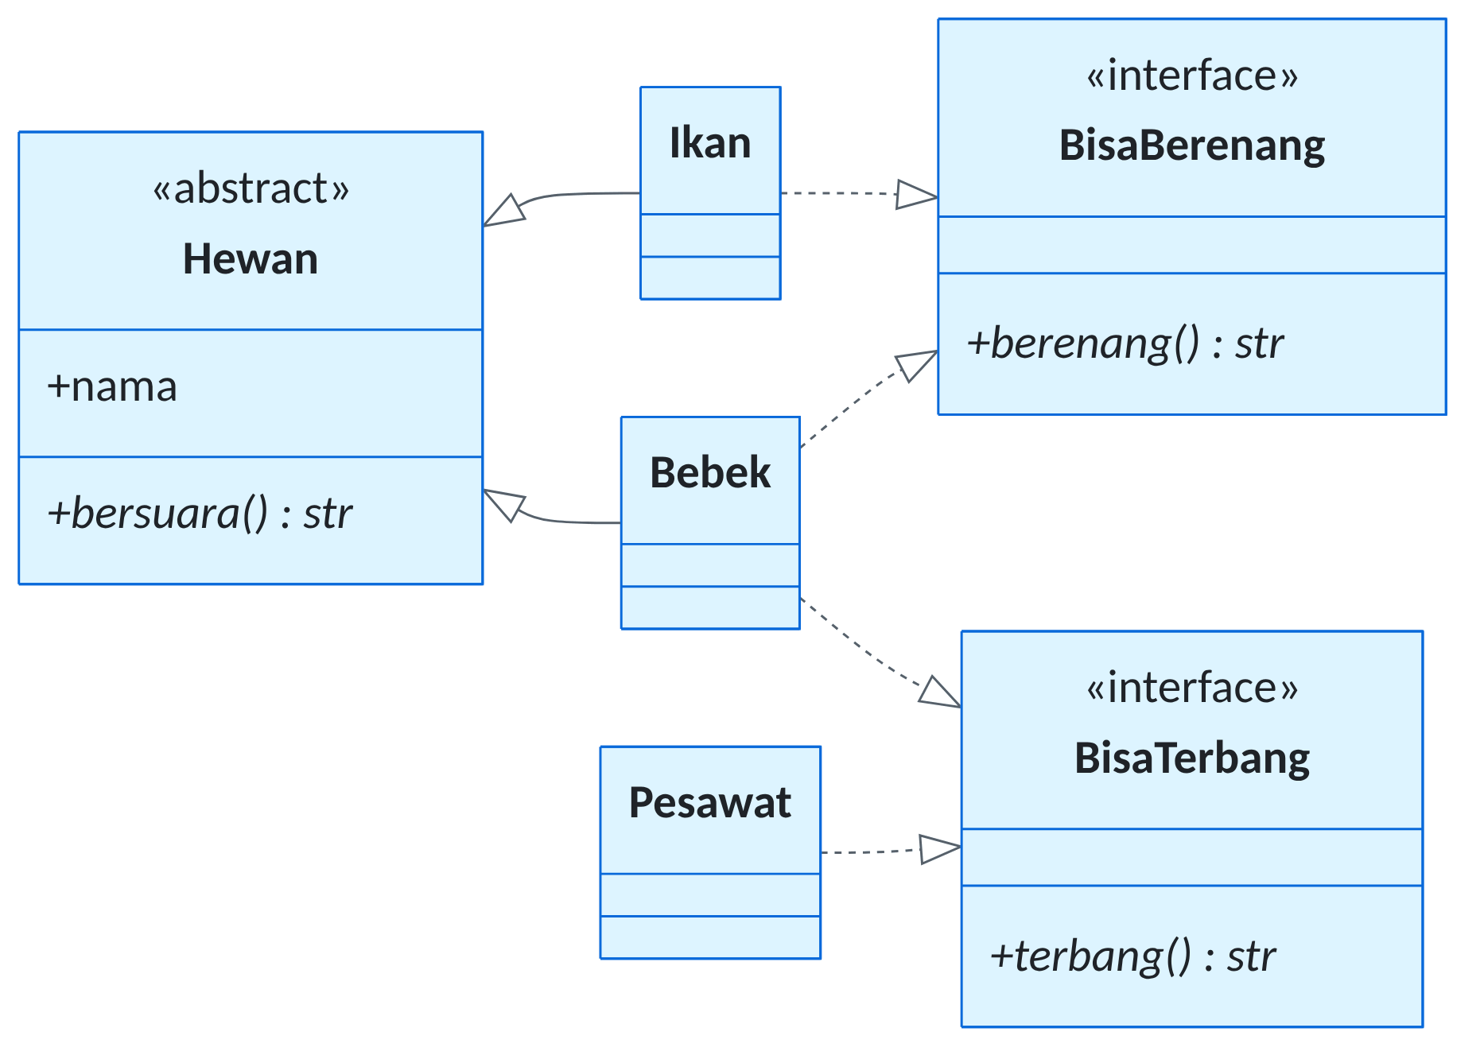
Satu Kelas, Banyak Interface
Bebek punya satu induk dan dua interface. Pesawat bukan Hewan, tetapi tetap BisaTerbang.
Notes:
Seekor bebek adalah hewan, dan bebek juga bisa terbang serta bisa berenang. Ikan adalah hewan yang bisa berenang, tetapi tidak bisa terbang. Pesawat bisa terbang, tetapi jelas bukan hewan. Garis lurus bersegitiga menunjukkan pewarisan, sedangkan garis putus-putus bersegitiga menunjukkan realisasi, yaitu kelas yang memenuhi interface. Ingat Pertemuan 07: Java hanya mengizinkan satu kelas induk. Interface adalah jalan keluarnya, karena satu kelas boleh extends satu kelas tetapi boleh implements banyak interface. Python memang mengizinkan banyak kelas induk, tetapi memisahkan jenis dari kemampuan tetap membuat desain lebih jelas.

Slide 18


Fitur Khusus Tiap Bahasa
Fitur | Bahasa | Arti singkat
Default method | Java (sejak Java 8) | Method berisi di dalam interface; otomatis didapat, boleh di-⁠override
Method static dan private di interface | Java (sejak Java 8 dan 9) | Method pembantu milik interface itu; tidak diwariskan
Konstanta di interface | Java | Nilai tetap yang menempel pada interface, misalnya BINTANG_MAKS = 5
typing.Protocol | Python | Kontrak struktural: cukup punya method yang cocok, tanpa mewarisi
Protocol diperiksa alat pemeriksa tipe di editor, misalnya Pylance atau mypy, bukan oleh Python saat program berjalan.
Notes:
Beberapa fitur hanya dimiliki salah satu bahasa. Ide dasarnya sama, detailnya ada di halaman praktik. Jalur Java punya contoh 08 tentang default method: interface BisaDinilai punya method berisi ringkasan() yang dipakai warung makan apa adanya, sedangkan pengemudi ojek menggantinya dengan versinya sendiri. Default method ditambahkan sejak Java 8 agar interface yang sudah dipakai banyak kelas bisa diberi method baru tanpa merusak kelas-kelas itu. Jalur Python punya contoh 07 tentang typing.Protocol: kelas Kucing cocok dengan kontrak BisaBersuara tanpa mewarisinya. Ini duck typing dari Pertemuan 09 yang kini diresmikan.

Slide 19
Kelas Abstrak atau Interface?
BAGIAN 4
4
Panduan memilih, lalu cara menggambar keduanya di diagram kelas UML.
Notes:
Keduanya sama-sama tidak bisa dibuat objeknya dan sama-sama bisa memaksa kelas lain mengisi method. Lalu, kapan memakai yang mana? Setelah itu, kita lihat cara menggambar keduanya di diagram kelas.

Slide 20
Memilih: Kelas Abstrak atau Interface
Aspek | Kelas abstrak | Interface
Pertanyaan kunci | “X adalah sejenis Y?” (is-⁠a) | “X bisa melakukan Y?” (can-⁠do)
Hubungan antarkelas | Kelas-⁠kelas yang bersaudara | Kelas apa saja, tidak harus bersaudara
Atribut dan konstruktor | Boleh | Tidak (Java hanya boleh konstanta)
Method berisi | Boleh | Java: lewat default method; Python: boleh, tetapi sebaiknya hemat
Satu kelas boleh memakai | Java: satu (extends); Python: boleh lebih | Banyak (implements A, B)
Contoh di KedaiKita | Pembayaran | DapatDicetak
Keduanya tidak bisa dibuat objeknya. Satu kelas boleh memakai keduanya sekaligus, seperti Bebek.
Notes:
Pertanyaan kuncinya sederhana. Jika kelas-kelasnya bersaudara dan ada data atau kode yang dipakai bersama, pakai kelas abstrak. Jika kelas-kelasnya hanya sama-sama bisa melakukan sesuatu, pakai interface.
Pertanyaan untuk kelas: Mahasiswa, Dosen, dan Tendik sama-sama punya nama, nomor induk, dan email kampus. Pilih yang mana? Jawabannya kelas abstrak, misalnya SivitasAkademika, karena mereka bersaudara dan berbagi data. Bagaimana dengan Kucing dan RobotMainan yang sama-sama bisa bersuara? Interface, misalnya BisaBersuara, karena kucing adalah hewan dan robot mainan adalah benda.

Slide 21
Abstraksi di Diagram Kelas UML
Elemen | Notasi UML (di kertas) | Di Mermaid
Kelas abstrak | Nama kelas ditulis miring, atau diberi label <<abstract>> | Label <<abstract>>
Method abstrak | Nama method ditulis miring | Tanda * di akhir, misalnya +luas() int*
Interface | Label <<interface>> di atas nama | Label <<interface>>
Pewarisan (extends) | Garis lurus + segitiga kosong menunjuk induk | Induk <|-- Anak
Realisasi (implements) | Garis putus-⁠putus + segitiga kosong menunjuk interface | Kelas ..|> Interface
Mermaid tidak bisa memiringkan nama kelas, jadi kelas abstrak di materi ini ditandai label <<abstract>>.
Notes:
Di Pertemuan 06 kita sempat mengintip stereotip <<interface>> dan relasi realisasi. Kini semuanya kita pakai sungguhan. Relasi dari kelas ke interface disebut realisasi: kelas itu mewujudkan janji yang tertulis di interface. Cara mengingatnya: pewarisan bergaris lurus berarti Bebek adalah Hewan, sedangkan realisasi bergaris putus-putus berarti Bebek bisa terbang. Saat menggambar di kertas atau di alat UML lain, biasakan menulis nama kelas abstrak dan method abstrak dengan huruf miring.

Slide 22

Studi Kasus KedaiKita
STUDI KASUS
Pembayaran menjadi kelas abstrak, sedangkan Kedai dan Pesanan memenuhi kontrak DapatDicetak.
Notes:
Hari ini KedaiKita mendapat dua perbaikan besar. Pertama, kejanggalan pembayaran umum dihapus. Kedua, kedai dan pesanan bisa dicetak oleh satu fungsi yang sama.

Slide 23
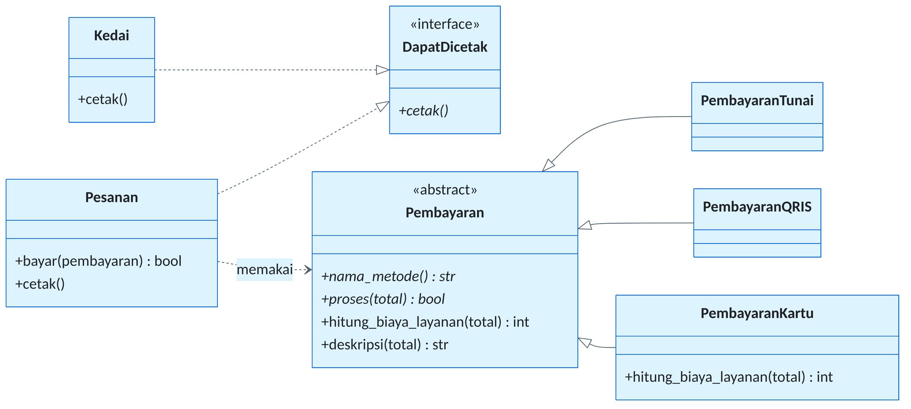
Rancangan: Pembayaran Abstrak
dan Kontrak DapatDicetak
Studi kasus KedaiKita
Kotak PembayaranTunai dan PembayaranQRIS tampak kosong karena isinya tetap seperti di Pertemuan 09: keduanya sudah mengisi kedua method abstrak itu.
Notes:
Perbaikan pertama: Pembayaran menjadi kelas abstrak. nama_metode() dan proses() menjadi method abstrak, ditandai bintang di diagram, sehingga isi pura-pura "Pembayaran umum" dihapus. hitung_biaya_layanan() tetap method konkret bernilai bawaan 0, yaitu sebuah hook. Method konkret baru deskripsi(total) memanggil nama_metode() dan hitung_biaya_layanan(); ini template method kecil. Perbaikan kedua: interface baru DapatDicetak dengan satu method, cetak(). Kedai dan Pesanan sama-sama memenuhinya, ditunjukkan garis putus-putus bersegitiga. Garis putus-putus berpanah dari Pesanan ke Pembayaran menunjukkan bahwa pesanan memakai pembayaran.

Slide 24
Pembayaran Kini Kelas Abstrak
Studi kasus KedaiKita
Nama metode dan proses() kini wajib diisi setiap jenis pembayaran. deskripsi() yang konkret memakai keduanya.
Python
python/studi-kasus/pembayaran.py
Java
java/studi-kasus/Pembayaran.java
class Pembayaran(ABC):
# ... (dilewati)
@abstractmethod
def nama_metode(self) -> str:
"""Nama metode pembayaran, misalnya 'Tunai'."""
@abstractmethod
def proses(self, total: int) -> bool:
"""Memproses pembayaran. ..."""
def hitung_biaya_layanan(self, total: int) -> int:
# ... (dilewati)
return 0
def deskripsi(self, total: int) -> str:
biaya = format_rupiah(self.hitung_biaya_layanan(total))
return f"{self.nama_metode()} (biaya layanan {biaya})"
public abstract class Pembayaran {
/** Nama metode pembayaran, misalnya "Tunai". */
public abstract String namaMetode();
// ... (dilewati)
public abstract boolean proses(int total);
// ... (dilewati)
public int hitungBiayaLayanan(int total) {
return 0;
}
// ... (dilewati)
public String deskripsi(int total) {
String biaya = Rupiah.format(hitungBiayaLayanan(total));
return namaMetode() + " (biaya layanan " + biaya + ")";
}
}
Notes:
Bandingkan dengan Pertemuan 09. Masalah lupa menulis proses() lalu pesanan tercatat LUNAS kini tidak mungkin terjadi. Coba sendiri di salinan studi kasus: buat kelas PembayaranEWallet yang hanya menulis nama metode. Python langsung menolak membuat objeknya dengan TypeError, sedangkan Java menolak saat kompilasi dengan pesan is not abstract and does not override abstract method. Di Pertemuan 09, kelas yang sama akan diterima begitu saja. Bagian "MENGENAL METODE PEMBAYARAN" di program utama memanggil deskripsi(100000) untuk tiga jenis pembayaran. Hasilnya berbeda: tunai dan QRIS dengan biaya layanan Rp0, sedangkan Kartu Kredit BNI dengan biaya layanan Rp2.000.

Slide 25
Kedai Memenuhi Kontrak DapatDicetak
Studi kasus KedaiKita
Kontrak menuntut nama cetak(), jadi tampilkan_menu() berganti nama. Di Pesanan, cetak_struk() juga menjadi cetak().
Python
python/studi-kasus/kedai.py
Java
java/studi-kasus/Kedai.java
from dapat_dicetak import DapatDicetak
# ... (dilewati)
class Kedai(DapatDicetak):
"""Kedai yang punya daftar menu dan catatan pesanan."""
# ... (dilewati)
def cetak(self):
# ... (dilewati)
print(f"=== MENU {self._nama} ===")
for menu in self._daftar_menu:
print(menu)
/** Kedai yang punya daftar menu dan catatan pesanan. */
public class Kedai implements DapatDicetak {
// ... (dilewati)
@Override
public void cetak() {
System.out.println("=== MENU " + nama + " ===");
for (Menu menu : daftarMenu) {
System.out.println(menu);
}
}
}
Notes:
Perubahan di kelas Kedai dan Pesanan sangat kecil: keduanya menyatakan diri memenuhi DapatDicetak, dan method lamanya berganti nama menjadi cetak(). Isinya tetap sama. Mengapa harus berganti nama? Kontrak itu seperti kolom wajib di formulir: namanya sudah ditentukan. Jika Pesanan menyatakan diri DapatDicetak tetapi masih punya cetak_struk() saja, Python menolak membuat objeknya dan Java menolak mengompilasi kelasnya. Karena semuanya memakai nama yang sama, fungsi baru cetak_semua() bisa memanggil dokumen.cetak() untuk daftar berisi kedai, struk Budi, dan struk Siti dalam satu perulangan. Inilah polimorfisme lewat interface.

Slide 26


Miskonsepsi yang Sering Terjadi
Anggapan keliru
Yang benar
“Kelas abstrak tidak boleh punya atribut dan konstruktor.”
Boleh. Kelas abstrak justru tempat yang tepat untuk data dan kode bersama. Konstruktornya dipanggil saat objek kelas anak dibuat.
“Kelas abstrak tidak bisa dibuat objeknya, jadi tidak bisa dipakai sebagai tipe.”
Variabel, parameter, dan list bertipe kelas abstrak atau interface sangat umum, misalnya parameter pembayaran di Pesanan.bayar(). Isinya selalu objek kelas konkret.
“Interface sama saja dengan kelas abstrak, hanya beda nama.”
Tujuannya berbeda. Kelas abstrak menyatukan kelas yang bersaudara beserta datanya; interface menyatukan kelas yang belum tentu bersaudara berdasarkan kemampuannya.
Notes:
Tiga anggapan keliru ini paling sering muncul saat pertama kali belajar kelas abstrak dan interface. Minta kelas menebak dulu mengapa anggapan di kiri salah. Tiga miskonsepsi lain ada di bagian 12 halaman konsep, termasuk anggapan bahwa abstrak berarti kodenya belum selesai ditulis. Padahal, kelas abstrak adalah keputusan desain yang disengaja: tugasnya memang menjadi induk, bukan dibuat objeknya.

Slide 27

Kuis Cepat
Method konkret di kelas abstrak yang menetapkan urutan langkah sebuah proses, lalu memanggil method abstrak untuk langkah-⁠langkah yang berbeda di setiap kelas anak, disebut ...
A
Konstruktor
B
Default method
C
Template method
D
Getter
Notes:
Soal ini menguji istilah template method. Perhatikan pengecohnya, default method, yang juga berisi kode tetapi tempatnya di interface Java. Beri waktu sekitar 30 detik, lalu minta mahasiswa mengangkat tangan sesuai pilihannya. Jawaban dan pembahasannya ada di slide berikutnya. Kuis lengkap berisi 10 soal ada di file kuis.md pada folder pertemuan ini.

Slide 28


Kuis Cepat: Jawaban
Method konkret di kelas abstrak yang menetapkan urutan langkah sebuah proses, lalu memanggil method abstrak untuk langkah-⁠langkah yang berbeda di setiap kelas anak, disebut ...
A
Konstruktor
B
Default method
Template method
D
Getter
Jawaban: C
Template method, misalnya tampilkan() pada Laporan atau deskripsi() pada Pembayaran, menetapkan kerangka yang sama bagi semua kelas anak. Default method (B) adalah method berisi di interface Java; ia bisa memanggil method abstrak, tetapi bukan nama pola ini. Konstruktor (A) dan getter (D) tidak berhubungan dengan urutan langkah.
Notes:
Jawaban: C. Template method, misalnya tampilkan() pada Laporan atau deskripsi() pada Pembayaran, menetapkan kerangka yang sama bagi semua kelas anak. Default method (B) adalah method berisi di interface Java; ia bisa memanggil method abstrak, tetapi bukan nama pola ini. Konstruktor (A) dan getter (D) tidak berhubungan dengan urutan langkah.

Slide 29
Kuis Cepat
Situasi manakah yang paling tepat diselesaikan dengan interface?
Makanan dan Minuman sama-⁠sama menu yang punya kode, nama, dan harga
Kedai dan Pesanan tidak bersaudara, tetapi sama-⁠sama perlu dicetak oleh satu fungsi yang sama
A
B
Membuat banyak objek menu dari satu kelas Menu
Menyembunyikan atribut harga agar tidak diubah sembarangan dari luar kelas
C
D
Notes:
Soal ini menguji pertanyaan kunci hari ini: adalah atau bisa? Ajak kelas memeriksa setiap pilihan dengan pertanyaan itu. Pilihan C dan D sengaja diambil dari materi pertemuan sebelumnya, yaitu kelas dan objek serta enkapsulasi. Jawabannya ada di slide berikutnya.

Slide 30
Kuis Cepat: Jawaban
Situasi manakah yang paling tepat diselesaikan dengan interface?
Makanan dan Minuman sama-⁠sama menu yang punya kode, nama, dan harga
Kedai dan Pesanan tidak bersaudara, tetapi sama-⁠sama perlu dicetak oleh satu fungsi yang sama
A
C
Membuat banyak objek menu dari satu kelas Menu
D
Menyembunyikan atribut harga agar tidak diubah sembarangan dari luar kelas
Jawaban: B
Interface cocok untuk hubungan “bisa” (can-⁠do) antara kelas-⁠kelas yang tidak bersaudara, persis seperti DapatDicetak di KedaiKita. Pilihan A adalah hubungan “adalah” dengan data bersama sehingga lebih cocok memakai kelas induk atau kelas abstrak. Pilihan C adalah konsep kelas dan objek biasa. Pilihan D adalah enkapsulasi.
Notes:
Jawaban: B. Interface cocok untuk hubungan "bisa" (can-do) antara kelas-kelas yang tidak bersaudara, persis seperti DapatDicetak di KedaiKita. Pilihan A adalah hubungan "adalah" dengan data bersama sehingga lebih cocok memakai kelas induk atau kelas abstrak. Pilihan C adalah konsep kelas dan objek biasa. Pilihan D adalah enkapsulasi.

Slide 31
Ringkasan
Abstraksi: menonjolkan hal yang penting dan menyembunyikan detail yang tidak perlu.
Kelas abstrak tidak bisa dibuat objeknya, tetapi boleh punya atribut, konstruktor, dan method konkret.
Method abstrak wajib di-⁠override. Pelanggaran ketahuan: Python saat objek dibuat, Java saat kompilasi.
Template method: method konkret yang menetapkan urutan langkah dan memanggil method abstrak.
Interface: kontrak kemampuan (can-⁠do); satu kelas boleh memenuhi banyak interface.
Java: abstract class, interface, implements. Python: ABC + @abstractmethod, atau typing.Protocol.
KedaiKita: Pembayaran kini abstrak dengan deskripsi(); Kedai dan Pesanan sama-⁠sama DapatDicetak.
Notes:
Inilah tujuh hal yang perlu kamu bawa pulang hari ini. Satu lagi yang jangan dilupakan: di diagram kelas UML, kelas dan method abstrak ditulis miring, interface diberi label <<interface>>, dan realisasi digambar dengan garis putus-putus bersegitiga kosong. Jika ada yang masih samar, baca lagi bagian yang sesuai di halaman konsep, lalu jalankan contohnya di halaman praktik.

Slide 32







Langkah Berikutnya
Jalankan contoh di halaman praktik (Python 01⁠—⁠07, Java 01⁠—⁠06 dan 08) serta studi kasus KedaiKita.
Kerjakan latihan, termasuk Latihan 5: Menu Abstrak, lalu cek pemahamanmu dengan kuis 10 soal.
Buka bahan pertemuan ini di GitHub:
Konsep
Praktik Python
Praktik Java
Jembatan Python ↔ Java
Pindai untuk membuka folder pertemuan ini di GitHub
Latihan
Kuis 10 soal
github.com/antonprafanto/PBO2026/tree/master/Pertemuan-10-Abstract-Class-dan-Interface
Notes:
Semua bahan pertemuan ini ada di folder Pertemuan-10-Abstract-Class-dan-Interface di GitHub. Mulailah dari halaman praktik sesuai jalurmu. Contoh 07 tentang typing.Protocol hanya ada di jalur Python, sedangkan contoh 08 tentang default method hanya ada di jalur Java. Simpan semua percobaanmu di folder PBO-latihan-saya/pertemuan-10, bukan di folder materi. Sampai jumpa di Pertemuan 11.

